Slide 1

______________________________________________________________________________________________________
www.suivideposte.com
suivideposte.com :
le logiciel qui
permet de suivre le fonctionnement
  des postes de travail
_______________________________________________________
Page 1

Slide 2
______________________________________________________________________________________________________
www.suivideposte.com
suivi régulier d’un poste
le responsable d’un poste doit régulièrement faire le point
  la synthèse des évènements survenus
  le suivi des modifications ayant un impact
il doit :
  suivre les alertes
  suivre les modifications des analyses (changements, ajouts, extensions, arrêts)
_______________________________________________________
Page 2

Slide 3
______________________________________________________________________________________________________
www.suivideposte.com
constats
le suivi des postes de travail
  fréquence des évènements, difficile ou impossible à suivre
  exemples :
    nombre de NCo suite à des CQI hors bornes
      nombre d’annule et remplace
    nombre de repasses patients ayant un impact clinique
    nombre de pannes
_______________________________________________________
Page 3

Slide 4
______________________________________________________________________________________________________
www.suivideposte.com
le logiciel suivideposte.com
aide à formaliser le suivi d’un poste
tous les 1,2 ou 3 mois, les responsables suivent les évènements du poste
_______________________________________________________
Page 4

Slide 5
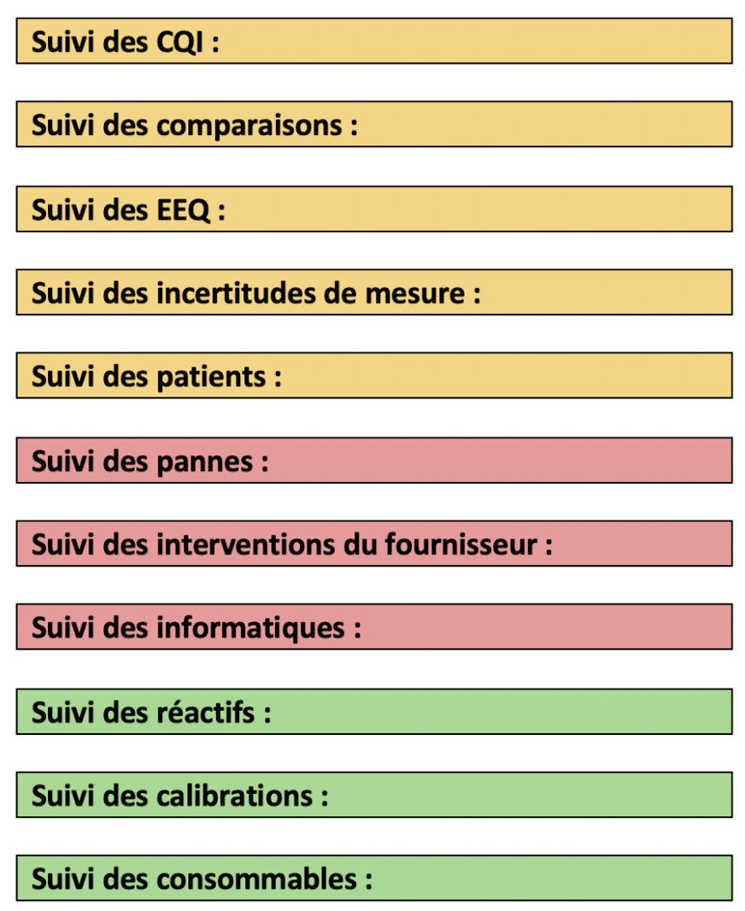
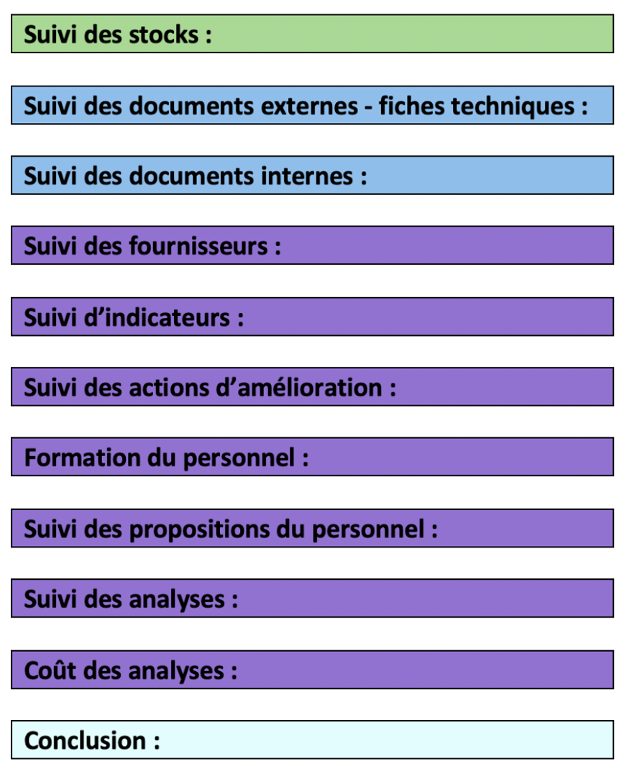
______________________________________________________________________________________________________
www.suivideposte.com
_______________________________________________________
Page 5

Slide 6
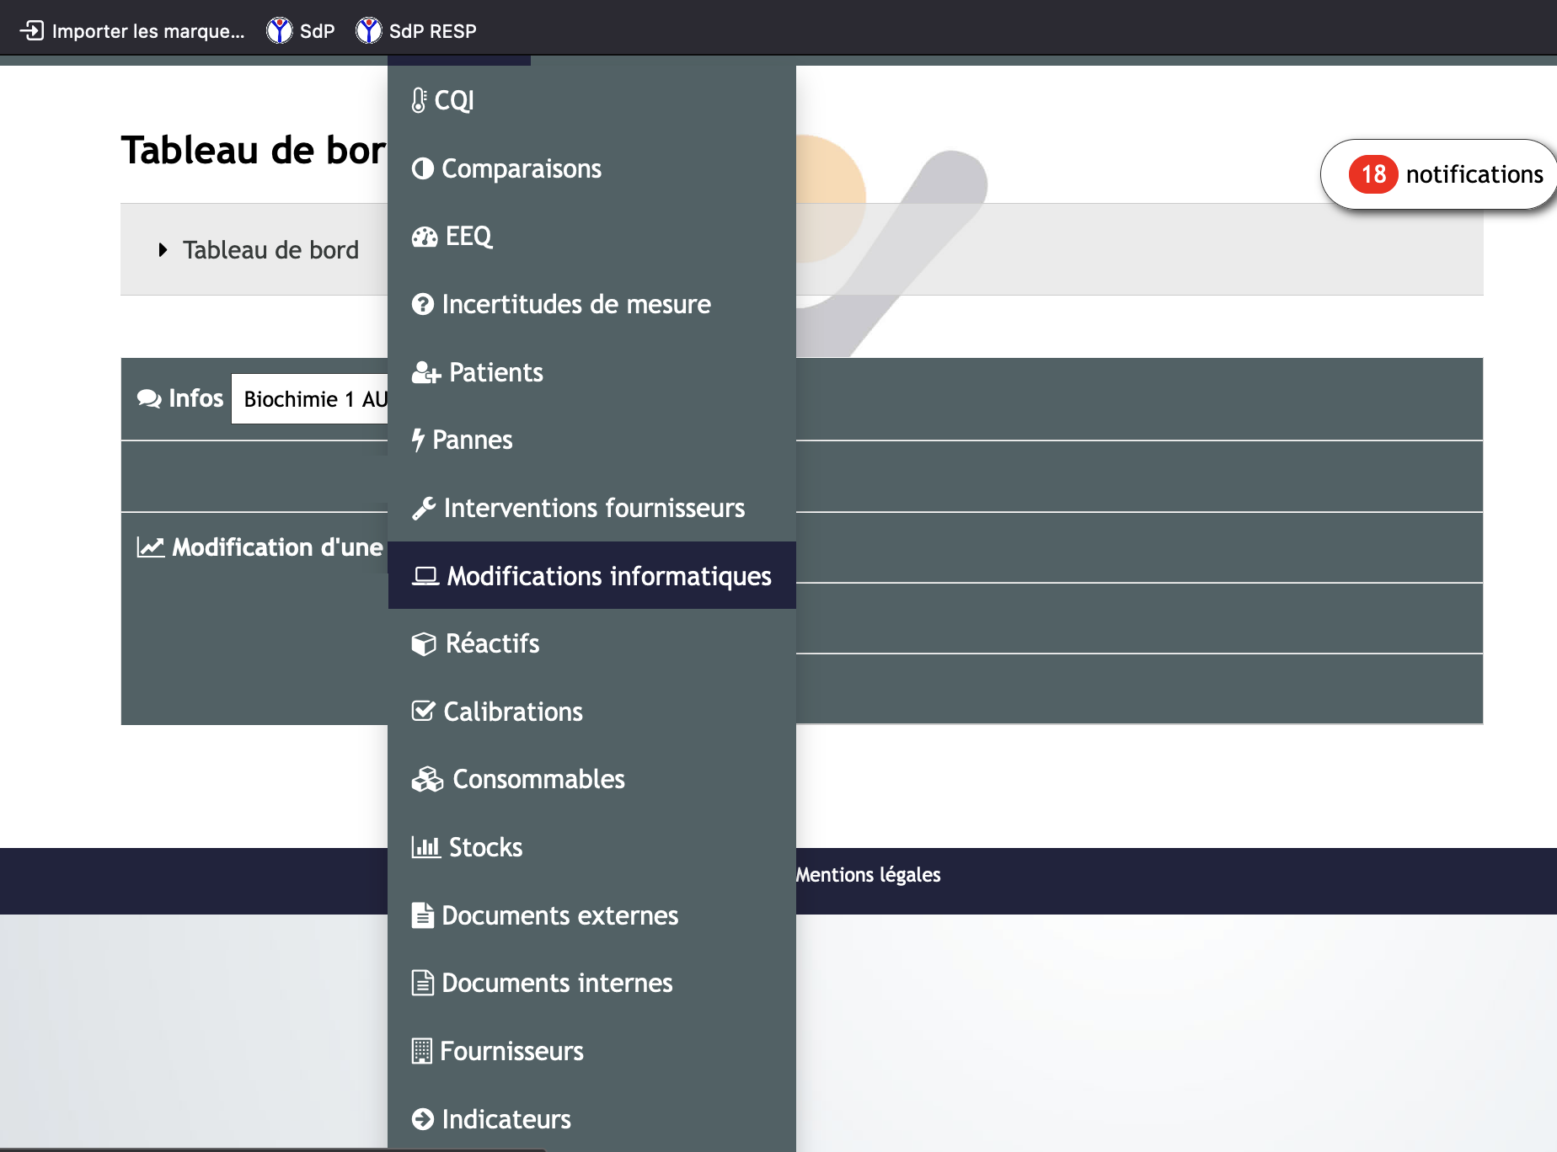
______________________________________________________________________________________________________
www.suivideposte.com
_______________________________________________________
Page 6

Slide 7
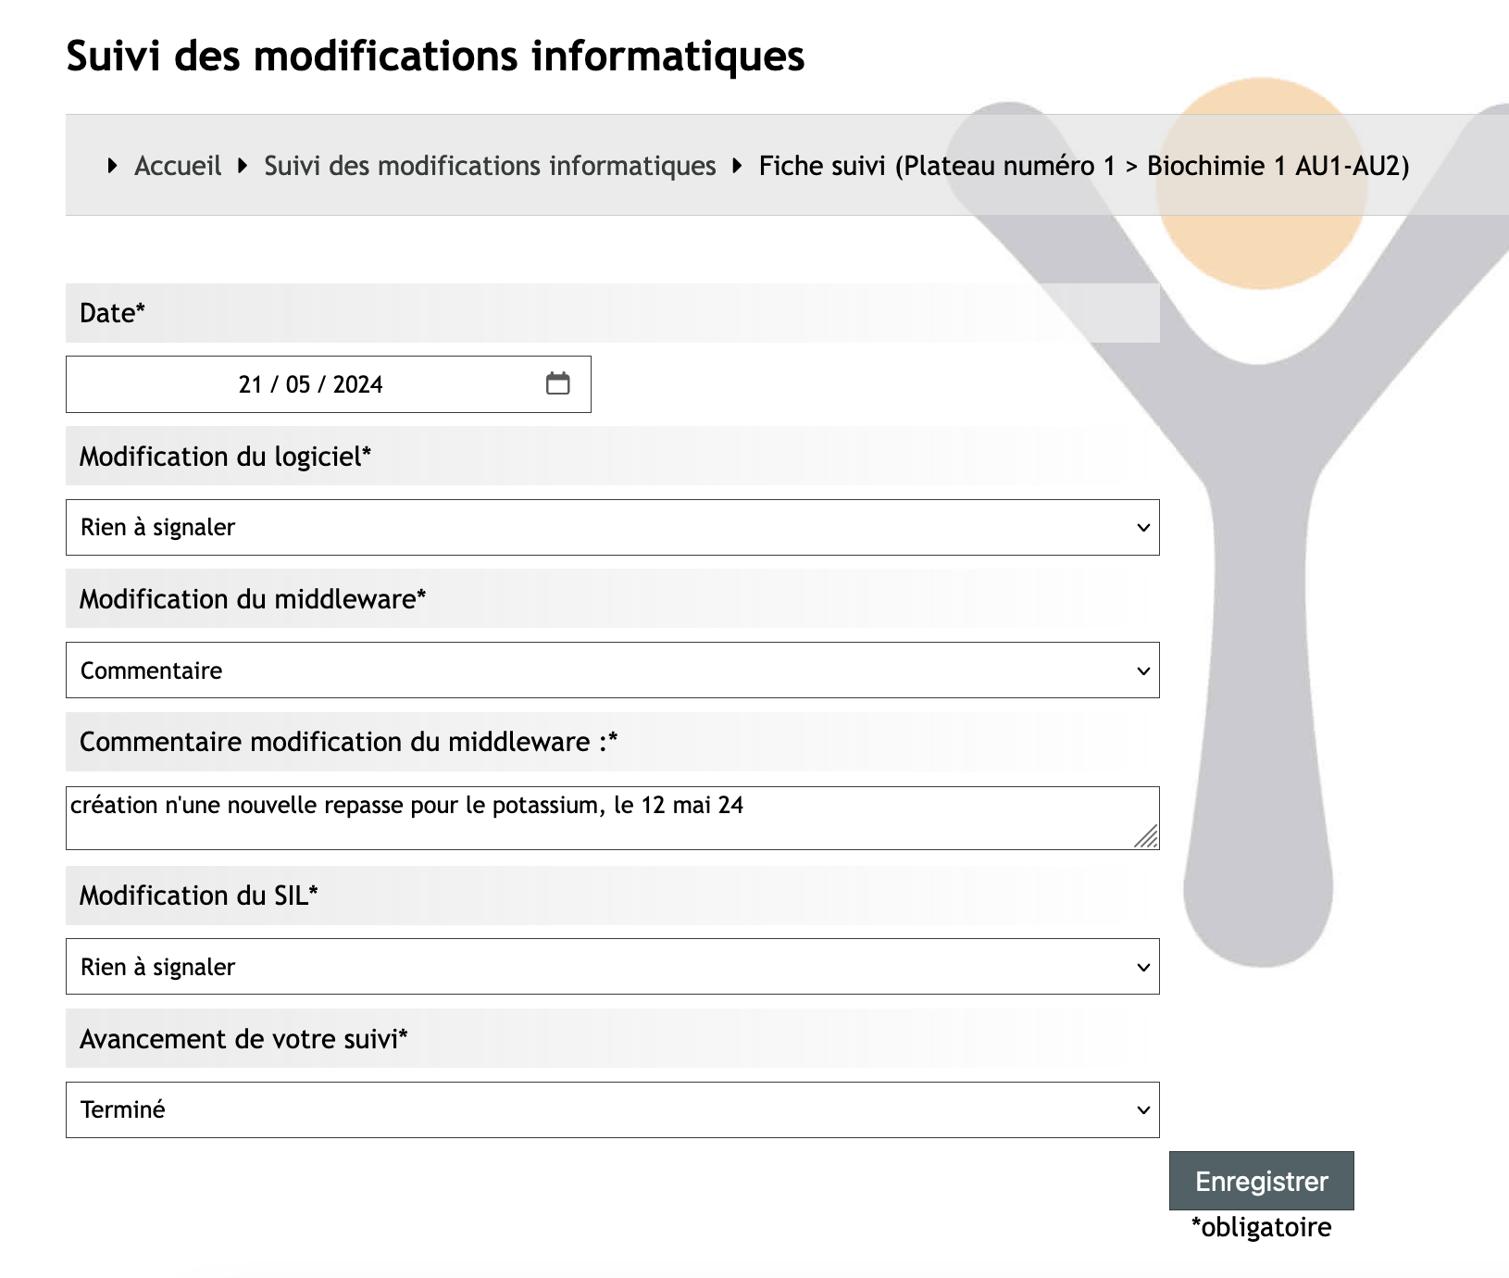
______________________________________________________________________________________________________
www.suivideposte.com
exemple : le suivi des modifications informatiques
_______________________________________________________
Page 7

Slide 8
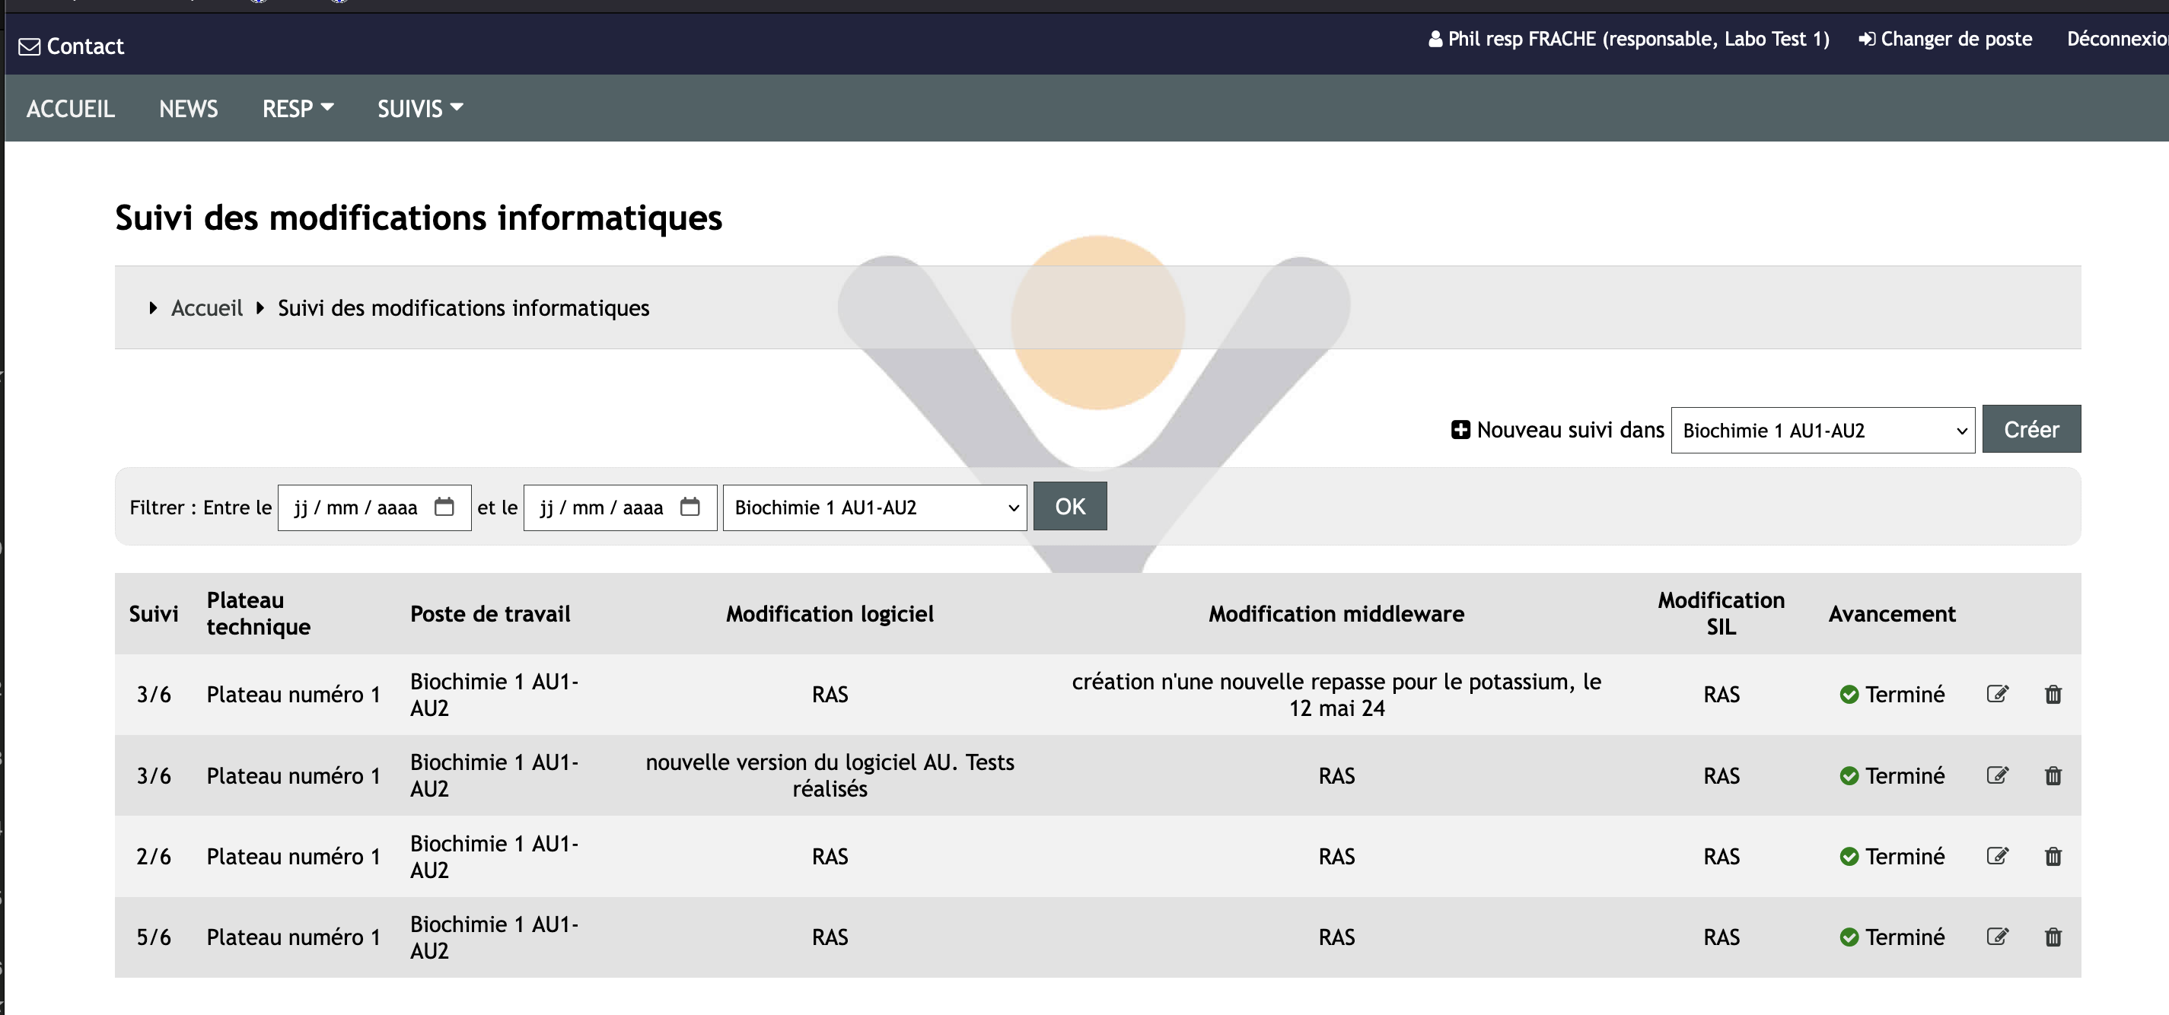
______________________________________________________________________________________________________
www.suivideposte.com
exemple : le suivi des modifications informatiques
_______________________________________________________
Page 8

Slide 9
______________________________________________________________________________________________________
www.suivideposte.com
en plus du suivi régulier, les responsables de poste suivent :
  les alertes
  les modifications des analyses, notamment de la portée d’accréditation
_______________________________________________________
Page 9

Slide 10
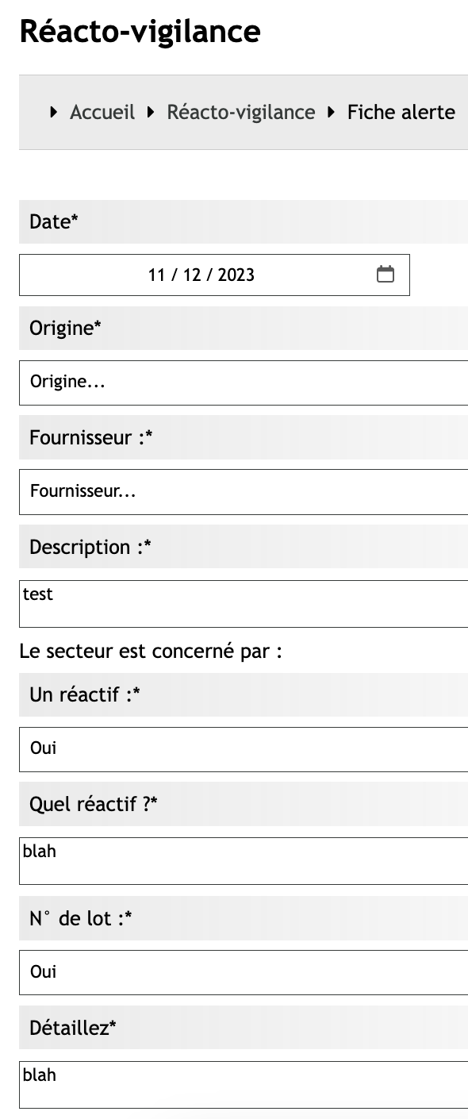
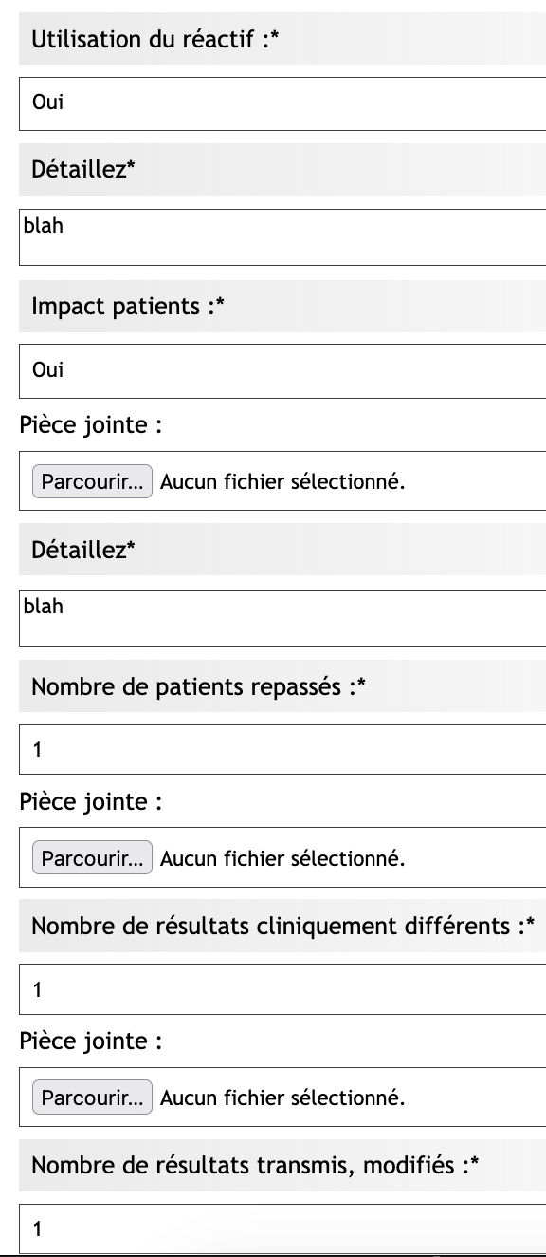
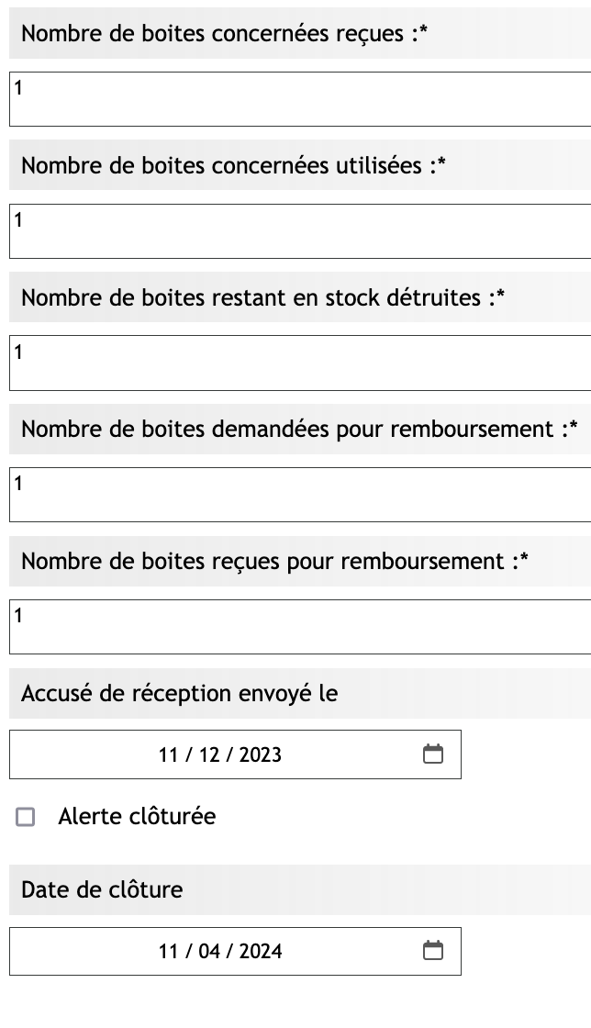
______________________________________________________________________________________________________
www.suivideposte.com
simplifier les saisies des responsables
alertes
_______________________________________________________
Page 10

Slide 11
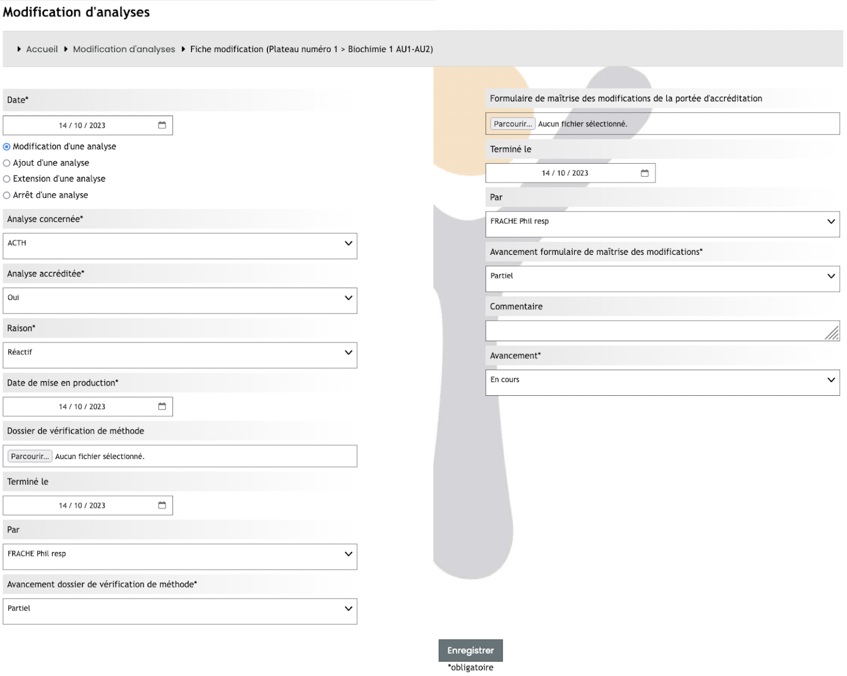
______________________________________________________________________________________________________
www.suivideposte.com
les responsables doivent suivre les modifications des analyses
(+ ajout + extension + arrêt)
_______________________________________________________

Slide 12
______________________________________________________________________________________________________
www.suivideposte.com
structure de suivideposte.com :
les responsables/référents techniques / managers / biologistes suivent :
  les changements d’un poste
  les alertes et les modifications d’analyses,
les pilotes créent :
  les secteurs, les postes de travail, les utilisateurs
  la fréquence des suivis
  Les pilotes ont les droits des responsables
_______________________________________________________
Page 12

Slide 13
______________________________________________________________________________________________________
www.suivideposte.com
pilotes
_______________________________________________________
Page 13

Slide 14
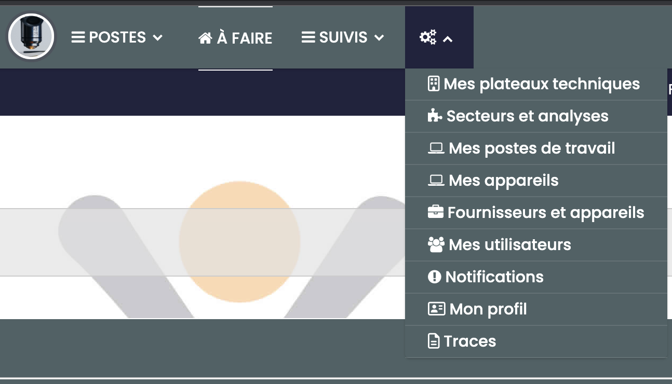
______________________________________________________________________________________________________
www.suivideposte.com
Rôle du pilote
Le(s) pilote(s) du laboratoire enregistrent :
les plateaux techniques
les secteurs (hémato –biochimie…)
les postes de travails
les appareils
les fournisseurs
_______________________________________________________
Page 14

Slide 15
______________________________________________________________________________________________________
www.suivideposte.com
Utilisation du logiciel
temps de formation
très court, le fond est connu, la forme est simple
temps d’installation
par le(s) pilote(s) : 1/2 journée
les fournisseurs et examens existent
_______________________________________________________
Page 15

Slide 16
______________________________________________________________________________________________________
www.suivideposte.com
Utilisation du logiciel
accès par tous les postes
accès internet, mail et mot de passe
_______________________________________________________
Page 16

Slide 17
______________________________________________________________________________________________________
www.suivideposte.com
suivideposte.com :
le logiciel qui permet également de
simplifier certaines saisies par les techniciens
être un complément de formation
 en aidant à répondre aux exigences et recommandations
_______________________________________________________
Page 17

Slide 18
______________________________________________________________________________________________________
www.suivideposte.com
Essayez-le
l’abonnement annuel se fait par plateau technique
une période d’essai gratuit est possible
_______________________________________________________
Page 18

